Slide 1

Беларускі нацыянальны ручнік.
Сімвалы, традыцыі, павер’і
Дзяржаўная ўстанова адукацыі
«Дуброўскі яслі – сад – сярэдняя школа»
15 лютага 2020 года

Slide 2
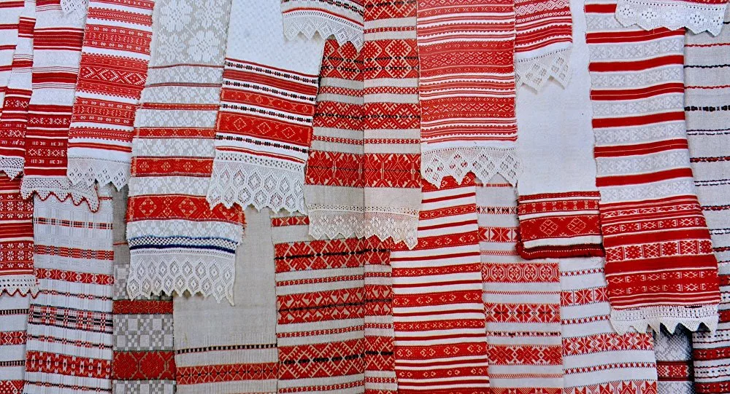
Ручнік –
вузкі прадаўгаваты кавалак тканіны, спецыяльна прызначаны для выцірання твару, рук, цела ці пасуды.

Slide 3
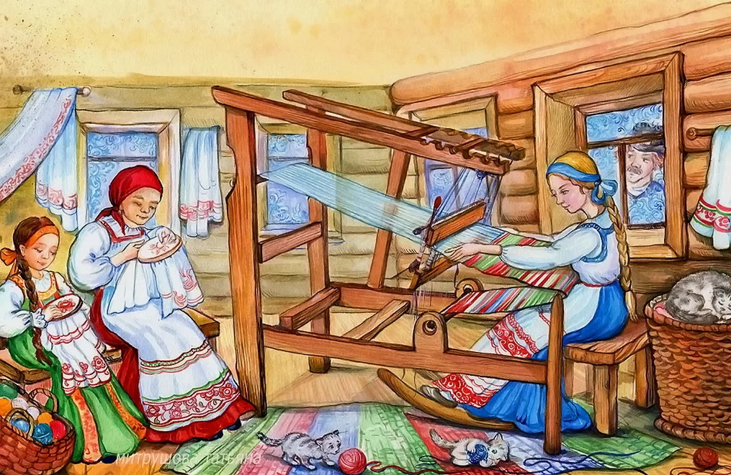

Slide 4
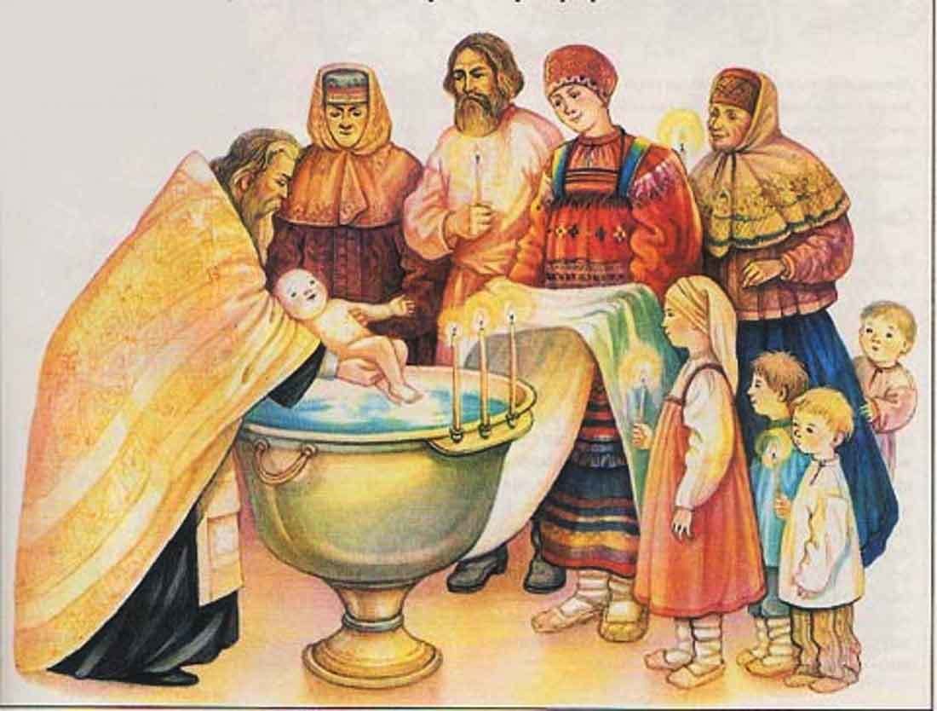
Радзільная абраднасць

Slide 5
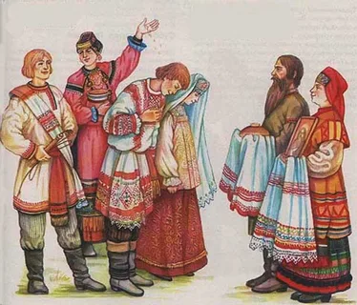
Вясельная абраднасць

Slide 6

Значэнне ўзораў
Вобраз моцнай дзяржавы, крэпкай сям’і

Slide 7


Сімвал чалавека

Slide 8

Сімвал маці, Берагіні

Slide 9

Сімвал жаночай долі

Slide 10


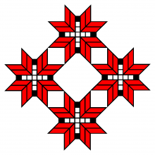
Сімвал агню

Slide 11


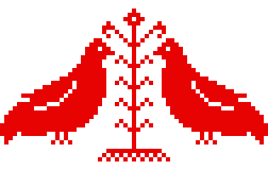
Сімвал кахання

Slide 12

Сімвал сонца

Slide 13

Сімвал жыцця

Slide 14
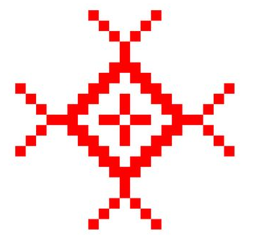
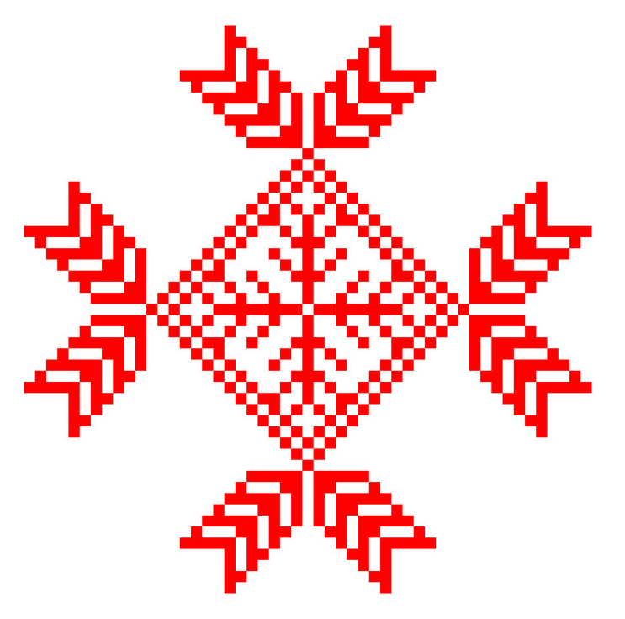
Сімвалы ўраджаю
Сімвал Ярылы Жыцень

Slide 15

Сімвал продкаў
Сімвал Сімвал Сімвал
продкаў нябожчыка дзеда

Slide 16
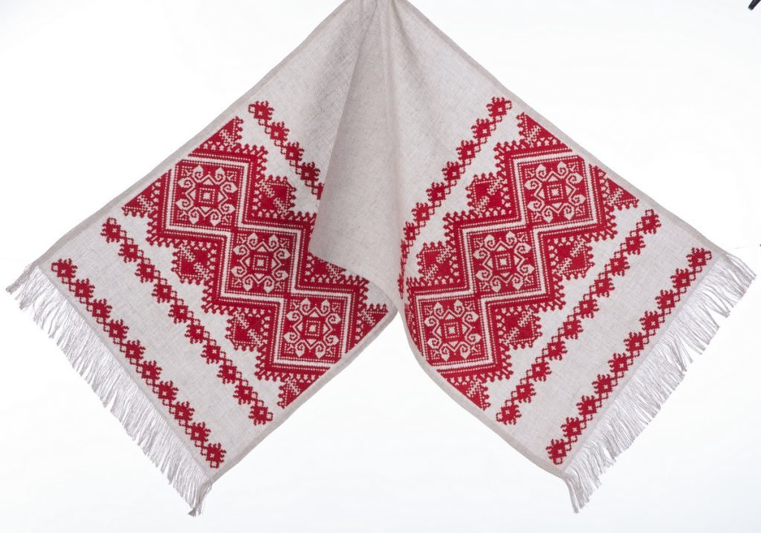
Народныя прыкметы па выкарыстанні ручнікоў
* Вясельны ручнік можна на поўны месяц і ў яркія зоркі разаслаць на траве-каб жыццё было ясным-яркім, як зоркі і месяц, як сімвал жаночай пладавітасці.
* Пачынаць рукадзелле лепш за ўсё з раніцы ў чацвер, нельга падчас вышыўкі сварыцца, думаць аб дрэнным.
*Дробныя неахайнасці не выпраўляюць і не выпарывают, каб у лёс не ўнесці блытаніну, маўляў, жыццё разнастайнае і не можа быць ідэальным.
*Малюнак з двух краёў ручніка практычна
аднолькавы, каб гармонія паміж духоўным
і матэрыяльным светам была.
*Сярэдзіна абавязкова пустая, каб
жыццёвая дарога лёгкай і
прасторнай была, кажуць, праз
гэтую белую сярэдзіну Божы свет
і сіла праходзіць.

Slide 17
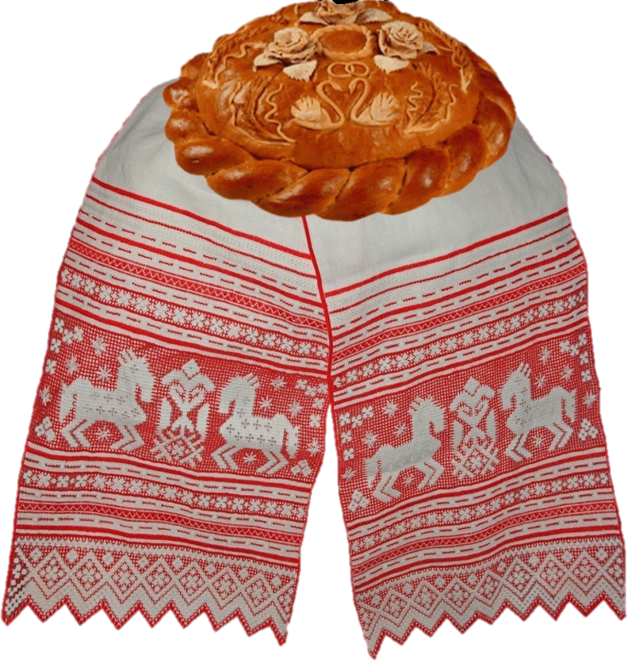
Народныя прыкметы па выкарыстанні ручнікоў
*Абавязкова старацца акуратна выварат рабіць , каб плётак пра сям'ю не было, каб чужыя людзі не абмяркоўвалі і ў асабістае жыццё не ўмешваліся.
* Ручнік на вяселлі. Менавіта гэты ручнік ўплывае на тое, як складзецца далейшае жыццё маладых. На ім нельга вышываць пару птушак, якая сімвалізуе жаніха і нявесту, пажаданне “на шчасце”, кветкі або кольца. Калі маладыя стаяць на такім ручніку, затопчуць усё, што магло быць добрага ў іх жыцці. Самы аптымальны варыянт вышыўкі-геаметрычны арнамент.
*Калі дзяўчына пачала вышываць ручнік, нельга каб
ёй дапамагалі маці або сястра-зяця адаш’юць (адвадзяць).
*Ручнік пад каравай, хлеб-соль - самы
неабмежаваны ў выбары ўзору. Менавіта на гэтым
ручніку вышываюць пару птушак, пажаданні,
дрэвы роду і мора кветак, каб жыццё маладых
было абсыпана шчасцем, радасцю і кветкамі.

Slide 18
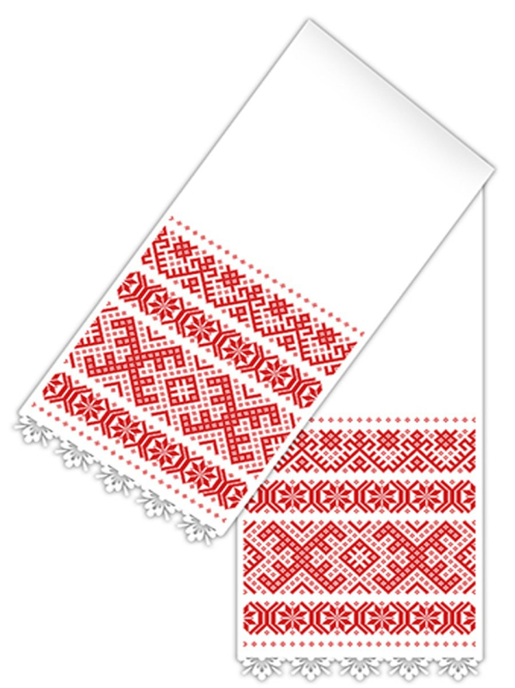
Залатыя правілы пры вырабе ручнікоў
*Нельга ўпрыгожваць ручнік мярэжкамі-жыццё будзе дзіравым.
*Нельга вышываць вясельныя ручнікі ноччу-у гэты час сутак вышываюць толькі магічныя рэчы.
*Вышыўка павінна быць чыстай і акуратнай з абодвух бакоў – асабовы бок для людзей, сподняя – для Бога.
*Ручнік-гэта дарога жыцця, таму палотнішча яго павінна
быць цэлым і бесперапынным, як жыццё (не ўстаўляйце ў
сярэдзіну ручніка ніякіх карункаў або матузаў – гэтым
вы нашкодзіце, разрэзанае жыццё ўжо не сшыеш, як бы ні
стараўся).
*Усе памеры ручніка (шырыня, даўжыня) павінны
дзяліцца на сем.
*Вышыўкай павінна быць запоўнена кожная
палова ручніка.
*Цэнтр ручніка абавязкова павінен заставацца пустым,
без вышыўкі-Божае месца.

Slide 19
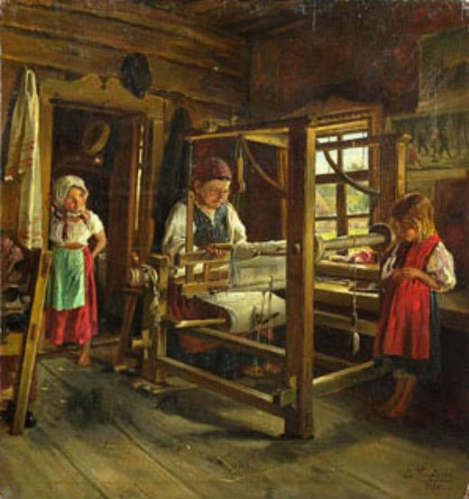
Цікавыя факты аб ручніках
Ручнік з'яўляўся візітнай карткай хатнія гаспадыні. Менавіта па тым, колькі і якімі былі ручнікі ў доме, раней і стваралася меркаванне пра жанчыну, яе дочках. Кажуць, што хлопец, які прыглядаўся да дзяўчыны, якая яму падабалася, асаблівую ўвагу надаваў ручнікам у яе доме.

Slide 20
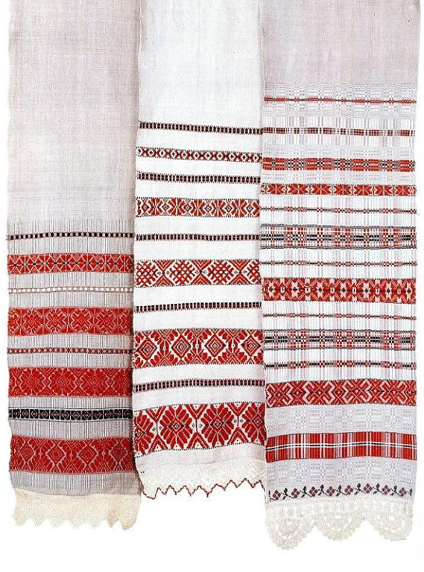
Цікавыя факты аб ручніках
У беларусаў у арнаменце няма і ніколі не было сімвалаў смерці. Смерці, увогуле, і самой у вераваннях беларусаў асабліва і няма. Нашы беларускія мёртвыя іншы раз-жывей усіх жывых: прыходзяць у госці, вячэраюць разам з сям'ёй, дапамагаюць гадаваць ураджай, даюць парады, даглядаюць за дзецьмі.
Беларусы, а калісьці і ўсе славяне, выкарыстоўвалі два колеры-чырвоны колер на белым фоне. З канца XIX стагоддзя дадаўся чорны колер. Але ён ніколі не пераважаў, толькі адцяняў чырвоны. А ўсе астатнія колеры ніколі не выкарыстоўваліся ў нашых арнаментах.У народных касцюмах сустракаюцца сіні, жоўты, але ніколі, дарэчы, зялёны. Загадка традыцый. У нас, нягледзячы на багацце зеляніны, ніколі не выкарыстоўваўся народам.

Slide 21
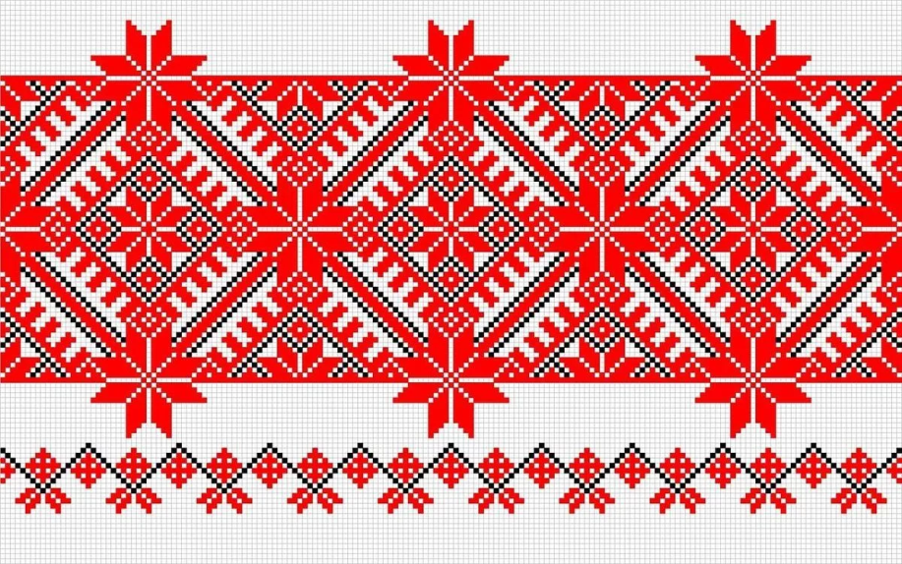

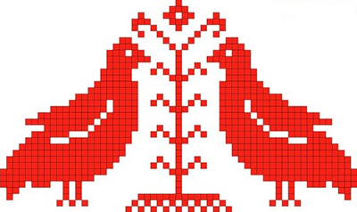
Цікавыя факты аб ручніках
У беларускім арнаменце практычна заўсёды-выразная геаметрыя. Лінія, крыж, ромб, квадрат, паласа. Калі расліннасць – вінаград ці геаметрычна правільны дуб. Калі птушка – складзеная з ромбікаў або квадрацікаў.
Максімум стылізацыі, мінімум маляўнічасці.

Slide 22
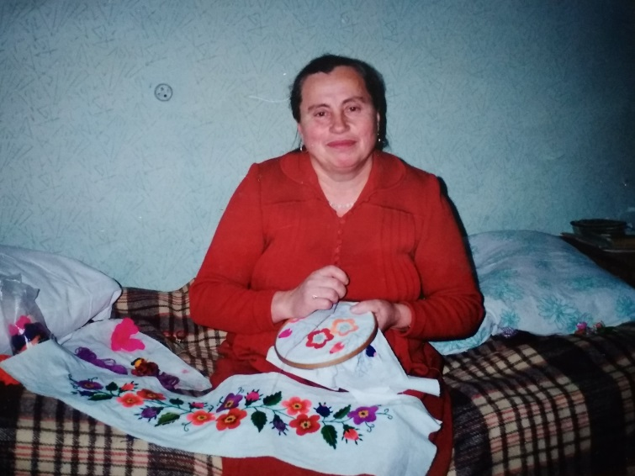
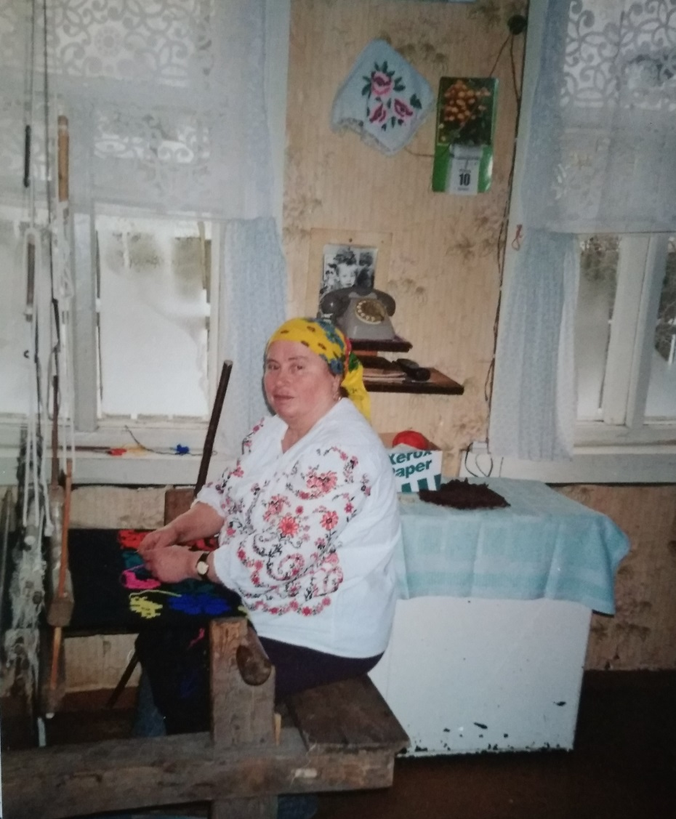
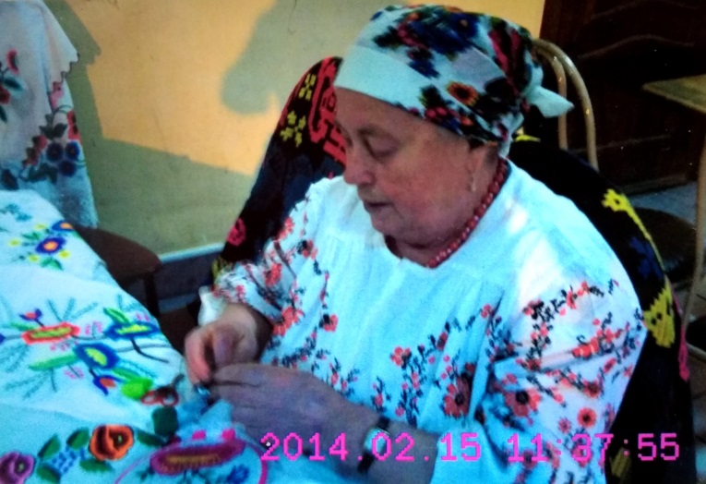
«Адкрыты дыялог»
Шчур Кацярына Васільеўна
мясцовая рукадзельніца

